Slide 1
Символы сталинской
эпохи

Slide 2
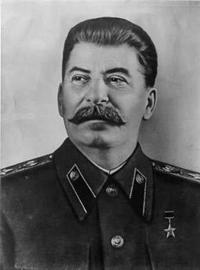
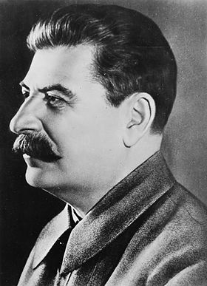
Иосиф Виссарионович Сталин (Джугашвили) 1879-1953гг.

Slide 3
Штрихи к портрету вождя
Так много камней брошено в меня,
Что ни один из них уже не страшен...
Анна Ахматова
«Уединение»

Slide 4
Политическая система, реализованная Сталиным в 1928—1953 гг., получила название «сталинизм».

Slide 5
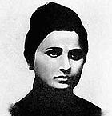
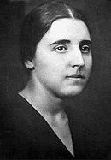
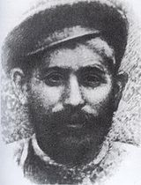
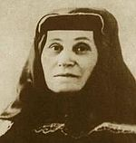
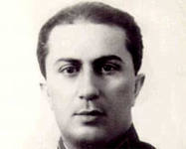
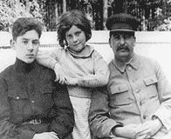
Семья
Виссарион Иванович
Джугашвили
Надежда Аллилуева
Екатерина Джугашвили
Екатерина
(Като́) Сванидзе
Сталин с детьми от второго брака: Василием (слева) и Светланой (в центре)
Яков Джугашвили

Slide 6
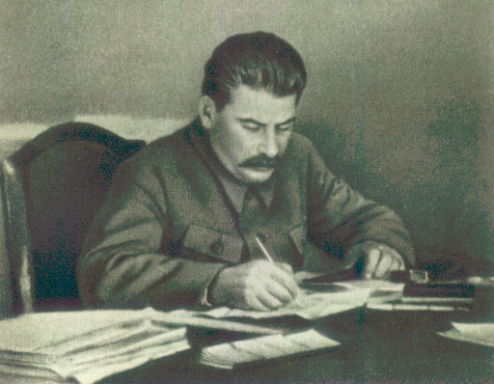
Родным языком Сталина был грузинский. Русский язык Сталин выучил позже и всегда говорил с заметным грузинским акцентом. Согласно утверждениям дочери Светланы Сталин пел по-русски практически без акцента. Сам Сталин в анкетах писал, что читает на немецком и английском языках. Историк В.В. Похлёбкин пишет, что Сталин также разбирался в фарси (персидский), понимал по-армянски

Slide 7
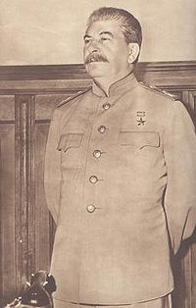
По мнению английского историка Саймона Себаг-Монтефиоре
Сталин имел выдающиеся
интеллектуальные способности:
к примеру, мог читать Платона в оригинале.
Когда Сталин пришел к власти,
продолжает историк,
он всегда сам писал свои речи
и статьи в чётком и зачастую утонченном стиле.

Slide 8
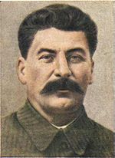
«Одно из множества любопытных обстоятельств, имеющих отношение к Сталину: он был куда более образован в литературном смысле, чем любой из современных ему государственных деятелей. В сравнении с ним Ллойд Джордж и Черчилль — на диво плохо начитанные люди. Как, впрочем, и Рузвельт»
Английский
писатель
Чарльз Сноу

Slide 9
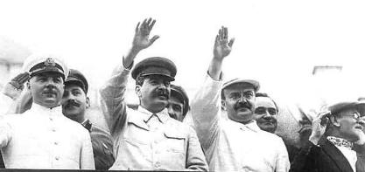
И. В. Сталин выступал в роли хозяина страны, в роли грозного, сознающего свою силу, величие и власть правителя

Slide 10
«Под руководством Сталина страна «из аграрной превратилась в индустриальную. Правда, крестьянства не осталось, но индустриализация действительно состоялась. Мы выиграли Великую отечественную войну. И кто бы и что бы ни говорил, победа была достигнута».
В.В. Путин

Slide 11
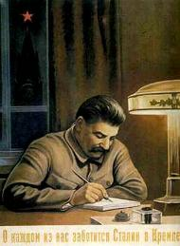
«Сталин совершил массу преступлений против своего народа… И несмотря на то, что он много работал, несмотря на то, что под его руководством страна добилась успехов, то, что было сделано применительно к собственным людям, не может быть прощено».
Д.А. Медведев

Slide 12
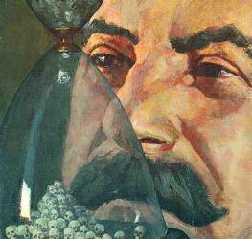
К 1941 году золотой запас СССР составил
2 800 т, превзойдя в два раза царский и достигнув своего исторического максимума, до сих пор непревзойденного! На нем мы выиграли Великую Отечественную войну и восстановили разрушенную страну. Умирая, Сталин оставил своему преемнику 2 500 т государственного золота

Slide 13
Дважды американский журнал Time называл Сталина «человеком года» (1 января 1940 г. и 4 января 1943 г.).
В статье об этом событии говорилось: «Только Иосиф Сталин в точности знает, как близко Россия подошла к поражению в 1942-м. И только Иосифу Сталину достоверно известно, что ему пришлось сделать, чтобы Россия это преодолела…»

Slide 14
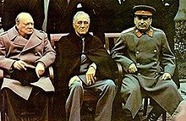
"Сталин принял Россию с сохой и оставил ее с атомной бомбой".
"Исполинская, несгибаемая сила воли».
Уинстон Черчилль

Slide 15
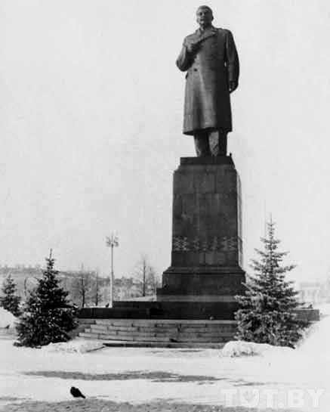
"Кто ж он, народный смиритель,
черен, и зол, и свиреп?"
(А. Блок)
Статуя Сталина на Волго-Донском канале

Slide 16
Сталин как личность
«Большой индивидуалист в обыденной жизни».
Я.М. Свердлов
«Гордый, замкнутый в самом себе, в своих думах и планах».
Ссыльный Маслеников
«Я считаю Сталина выдающейся исторической личностью».
А. Гитлер
"Сталин имел колоссальный авторитет и не только в России. Он умел "приручать" своих врагов, не паниковать при проигрыше и не наслаждаться победами. А побед у него больше, чем поражений»
Шарль де Голль

Slide 17
«Вероятно, никакой другой человек, кроме Сталина, не смог бы сделать то же самое в войне, с такой степенью беспощадности, гибкости или целеустремленности, какой требовало успешное ведение войны в таких нечеловеческих масштабах»
Питер Устинов
«Смелый, но осторожный, легко впадающий в гнев и подозрительный, но терпеливый и настойчивый в достижении своих целей. Способный действовать с большой решительностью или выжидательно и скрытно — в зависимости от обстоятельств, внешне скромный и простой, но ревниво относящийся к престижу и достоинству государства...»
Джордж Кеннон (США)

Slide 18
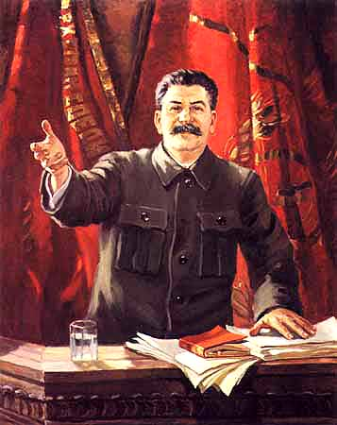
По данным опроса общественного мнения, проводимого Фондом «Общественное мнение» 18 — 19 февраля 2006 года, 47 % жителей России считали роль Сталина в истории в целом положительной, 29 % — отрицательной.

Slide 19
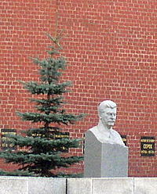
На протяжении опроса
(7 мая — 28 декабря 2008) общественного мнения, организованного телеканалом «Россия» с целью выбора «Имени России», Сталин занимал лидирующие позиции с большим отрывом. В итоге Сталин занял третье место, уступив первым двум историческим личностям около 1 % голосов

Slide 20
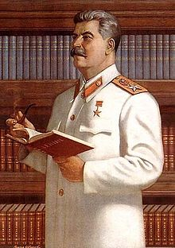
Он был не только повелителем народных масс, но и властителем дум, кумиром сердец.
Он был товарищем Сталиным, и ни одна языческая религия не знала столь масштабного идолопоклонства, какое развернулось в первой половине XX века вокруг пьедестала, на котором стоял невысокий, коренастый и усатый бог с неизменной трубкой в руке.
Для одних Сталин — кровожадный монстр, для других — великий вождь и «отец народов».

Slide 21
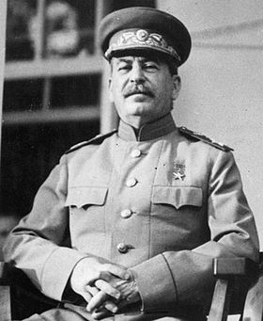
Сквозь грозы сияло нам солнце свободы,
И Ленин великий нам путь озарил,
Нас вырастил Сталин — на верность народу,
На труд и на подвиги нас вдохновил!
«Да, был культ… Но была и личность!».

Slide 22
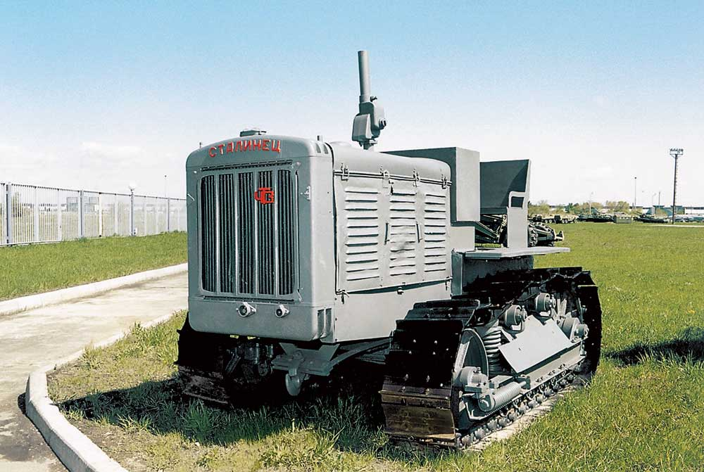
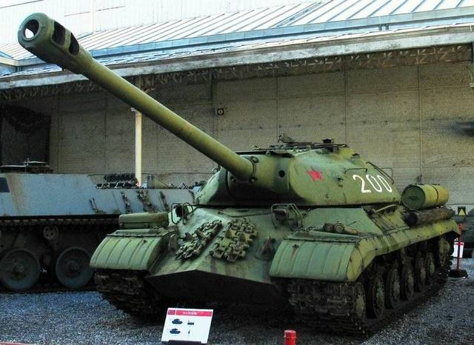
Трактор «Сталинец»
Танк «ИС»

Slide 23
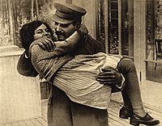
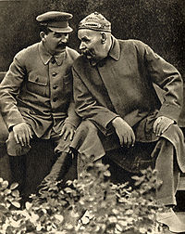
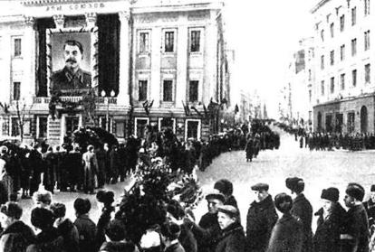
Кто он ? Товарищ Сталин?

Slide 24
Пусть судят те, кто вырастет позже… Пусть придут молодые, задорные, которым эти годы будут вроде царствования Иоанна Грозного – так же далеки, так же странны и страшны. И вряд ли они назовут наше время прогрессивным. И вряд ли они скажут, что оно было на благо Великой России. С. Аллилуева

